Slide 1
5주차 몬테카를로 학습
순천향대학교
컴퓨터시스템연구실
이은정
24/05/13

Slide 2
이번 발표 내용
몬테카를로 학습

Slide 3
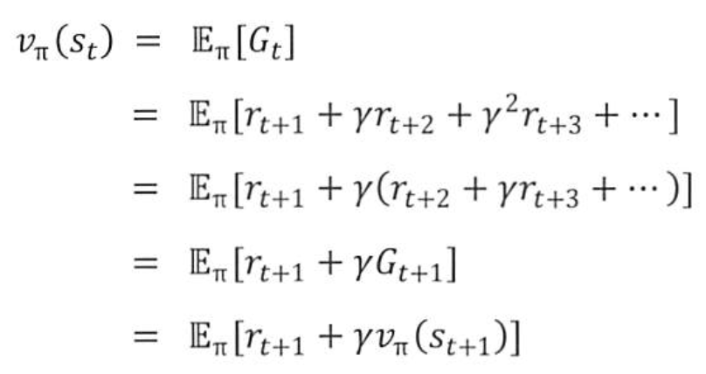
몬테카를로 학습
동적 계획법: 벨만 기대방정식 사용
[실제 반환값 사용 : 동적 학습법은 반환 값을 전부 계산한 이후, 보상 최적화를 통해 정책을 개선함]

Slide 4
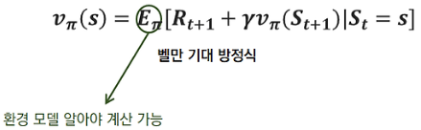
몬테카를로 학습
동적 학습법의 단점:
단점을 해결하기 위해 강화 학습 사용
장점 | 중복 계산을 줄일 수 있다 효율적
단점 | 메모리 사용이 큼 Full-width backup : 가능한 모든 다음 상태의 가치함수를 사용하여 현재 상태의 가치함수를 백업 (대체로 상태 수의 3제곱 시간 복잡도를 가짐) 환경에 대한 완벽한 정보가 필요

Slide 5
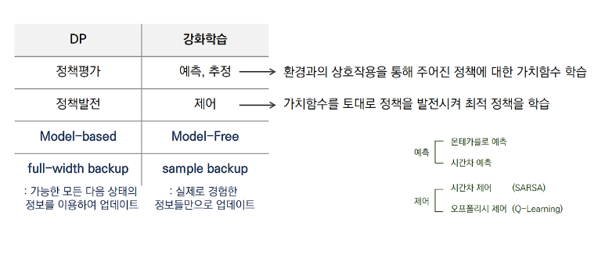
몬테카를로 학습
강화 학습 : 환경 변수에 대한 정보 없이
샘플링을 통해 가치 함수 추정

Slide 6
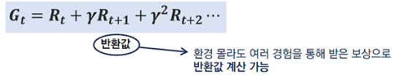
몬테카를로 학습
강화 학습은 몬테카를로 추정을 기반으로
하여 정책을 개선
몬테카를로 추정
: 에이전트가 동일한 정책을 반복해 수행함으로써 얻은 샘플링 값들의 평균으로 참 가치 함수의 값을 추정

Slide 7
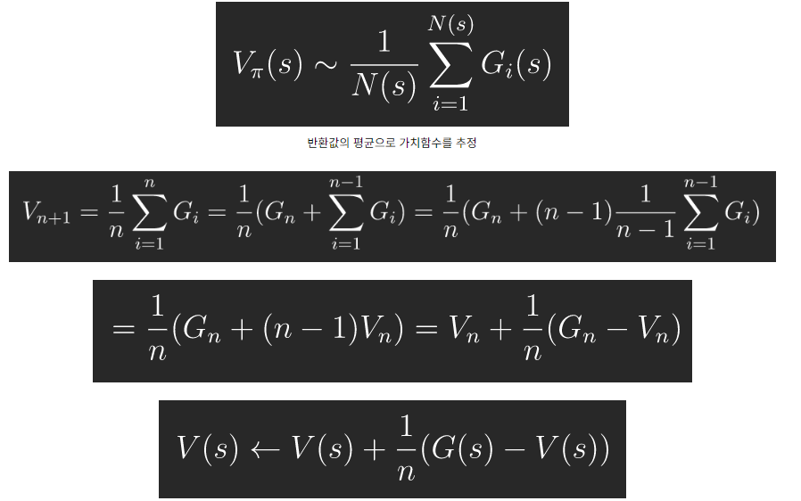
몬테카를로 학습

Slide 8
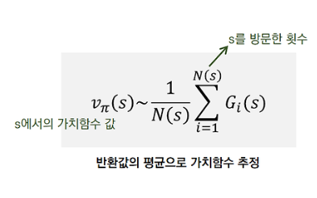
몬테카를로 학습
수 많은 정책들을 각각 반복해서 실행한 이후, 평균을 구해 가치 함수를 구한다
목표에 도달한 정책이 많을 수록 가치 함수가
개선된다

Slide 9
몬테카를로 학습
이 때 같은 정책을 중복하여 처리할 때에는
FVMC (첫 방문) | 처음 방문한 상태만 인정하고, 재 방문에 대해서는 리턴을 계산하지 않음
EVMC (모든 방문) | 방문할 때마다 리턴 값 계산 int counter <- 0; //방문 횟수 Int return <- 0; //현재 평균 반환값 while(true){ counter += 1; return = (정책들의 합+기존 반환값의 합의 평균) /정책의 수 //평균 /*단계적 예측 평균 계산 시 단계별로 하나하나 더해가며 평균 계산*/}

Slide 10


그리디 탐색
동적 계획법 : 그리디 정책 개선법 사용
정책 평가+개선 과정
환경 모델을 이미 알고 있어야 함
현재 행동 중 가장 높은 가치 선택
=> 알려진 정보만 활용[과감한 탐색 부족 초래]
몬테카를로 학습 : 행동-가치 함수 사용
[비모델 방식]

Slide 11
그리디 탐색
입실론 그리디 탐색
: 일정 확률로 현재 상태에서 높은 가치가 아닌 다른 행동을 선택하는 것
입실론 그리디 :
int E = n
int a //가치함수
int chooseNum = Random()/101
if (chooseNum > n)
a = argmax(Q(s,a))
else
choose_another(Q[s,a)

Slide 12
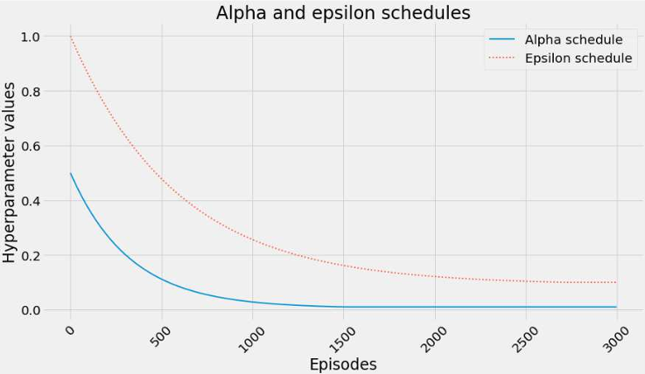
그리디 탐색
입실론 그리디 탐색
: 초반에는 우선 탐색 이후
추정치가 이전보다 나아지면 활용
선형 회귀에서 w,b 조정하는 것과 비슷
가치함수의 값의 변화가 거의 없을 때[수렴] 까지 반복
입실론 값 : 1
입실론 값 감소

Slide 13
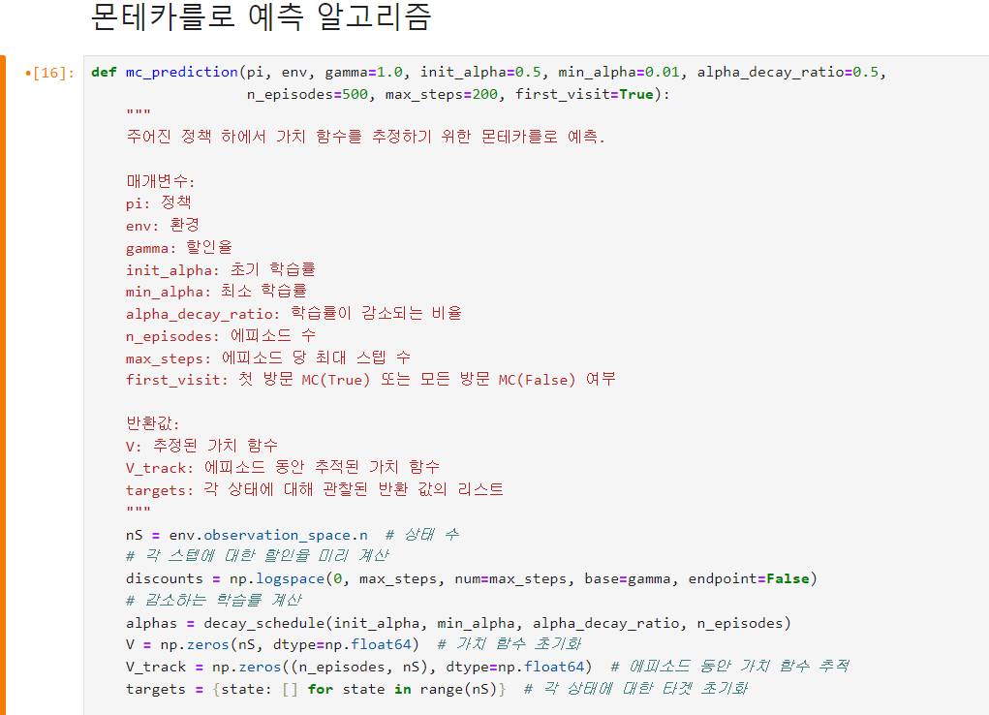
몬테카를로 예측 실습

Slide 14
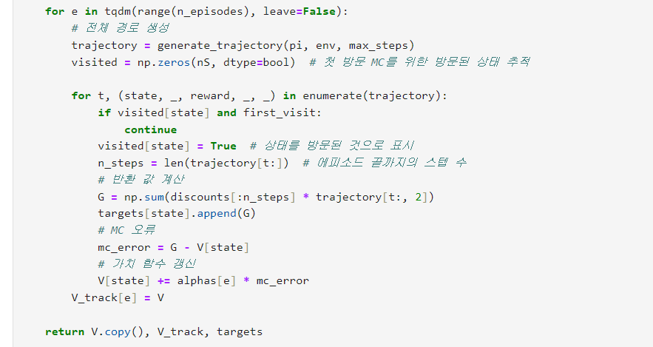
몬테카를로 예측 실습

Slide 15
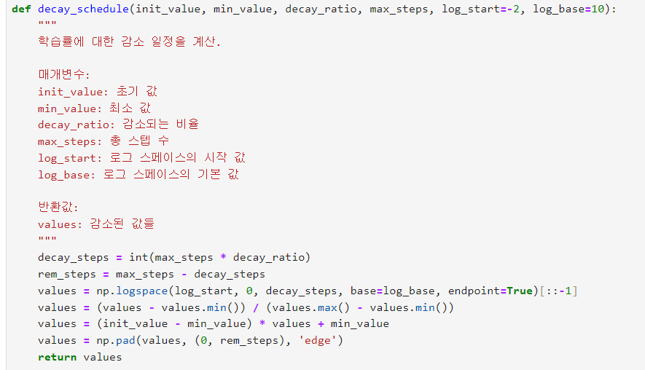
몬테카를로 예측 실습

Slide 16
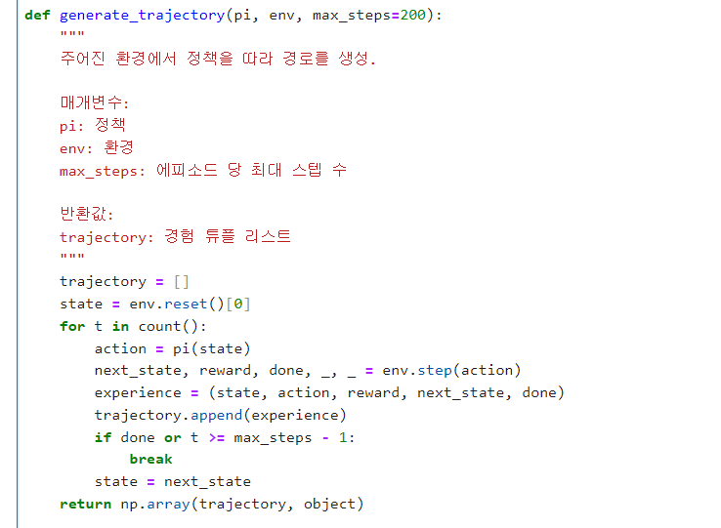
몬테카를로 예측 실습

Slide 17
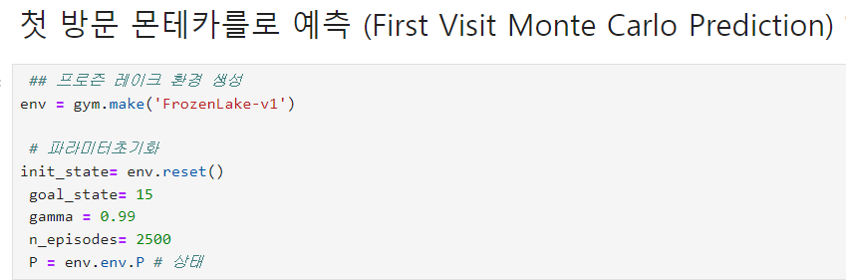
몬테카를로 예측 실습

Slide 18
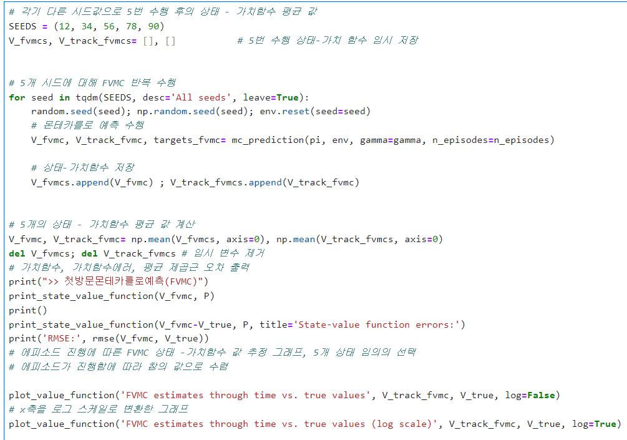
몬테카를로 예측 실습

Slide 19
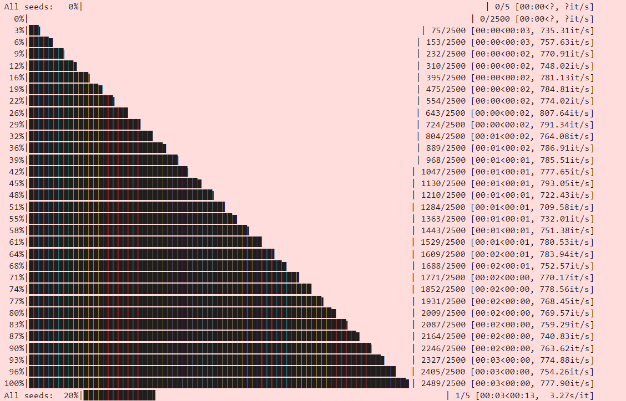
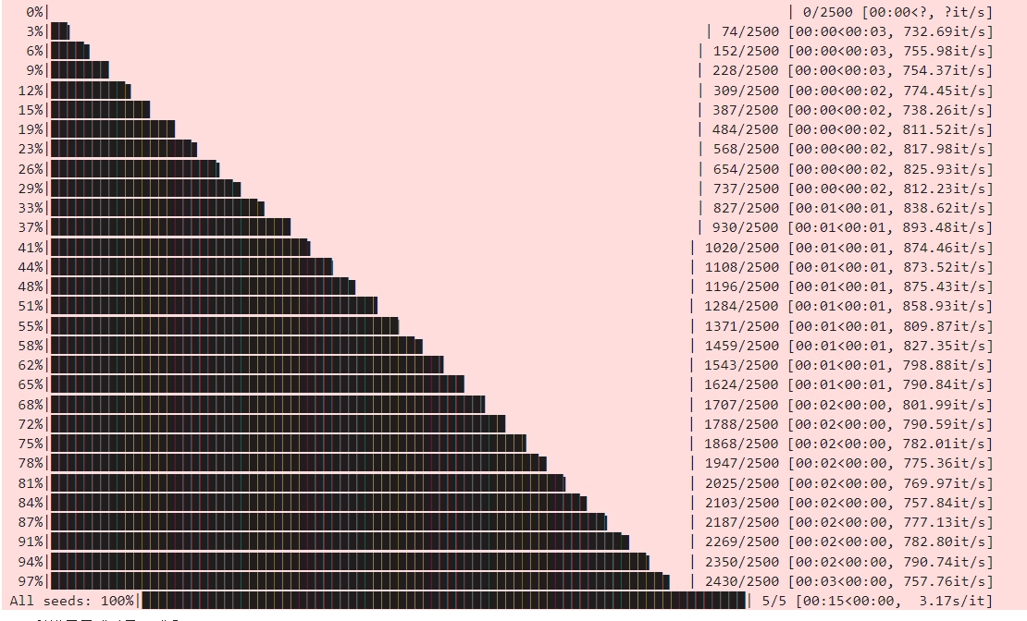
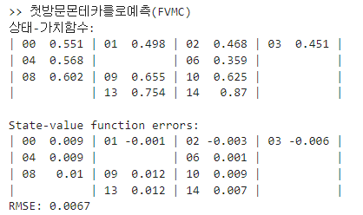
실습 결과

Slide 20
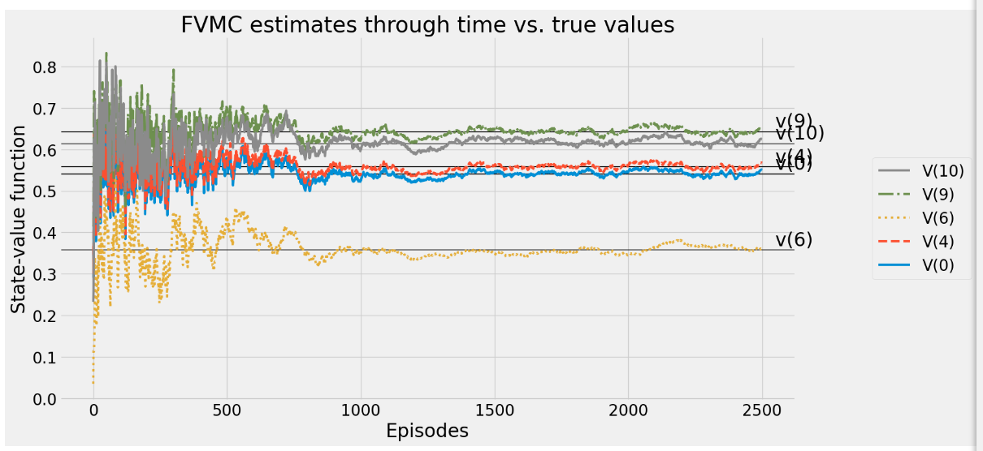
실습 결과

Slide 21
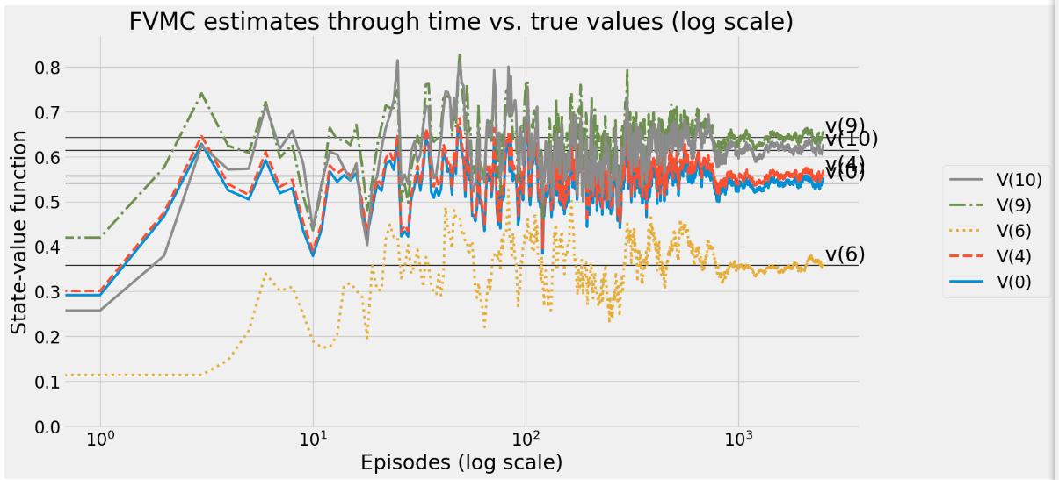
실습 결과

